Slide 1
Rozmnožovanie a vývin stavovcov

Slide 2
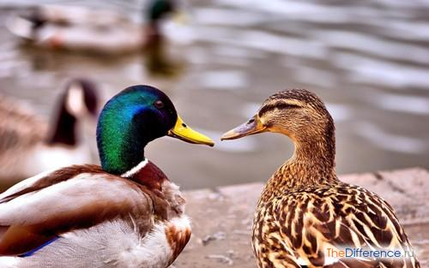
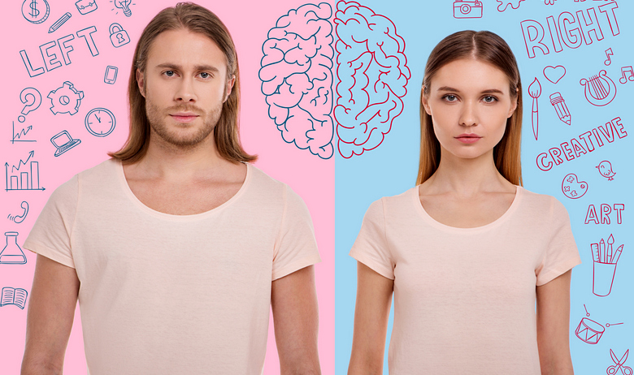
Stavovce majú oddelené pohlavie
-samice sa odlišujú od samcov stavbou a funkciou pohlavných orgánov.
Mnohé z nich sa vyznačujú pohlavnou dvotvarosťou (odlišujú sa aj vonkajšími znakmi)

Slide 3
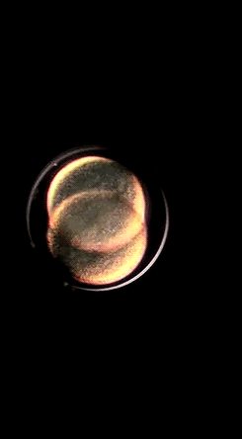
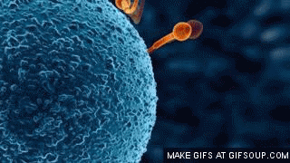
Rozmnožovanie stavovcov
Stavovce sa rozmnožujú pohlavne – párením (pohlavným spojením)
pri párení spermia prenikne do vajíčka a stratí bičík, potom jadro spermie splynie s jadrom vajíčka – dôjde ku oplodneniu
z oplodneného vajíčka vzniká zárodok a z neho sa vyvinie nový jedinec

Slide 4
Podľa prostredia kde oplodnenie prebieha rozlišujeme
OPLODNENIE
VONKAJŠIE
mimo tela
VNÚTORNÉ
vo vnútri tela

Slide 5
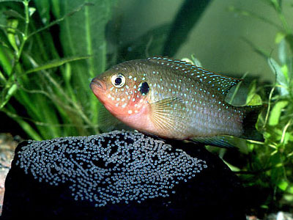
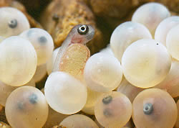
1. Ryby
Neresiská sú miesta, kde prebieha trenie (vonkajšie oplodnenie). Úhory a lososy prekonávajú veľké vzdialenosti na ceste na neresisko.
majú vonkajšie oplodnenie - prebieha mimo tela samice
samica kladie do vody vajíčka – ikry a samec na ne vypúšťa spermie – mlieč
vzniká z nich plôdik a nový jedinec
https://www.youtube.com/watch?v=qnPJ3_0ZQRA

Slide 6
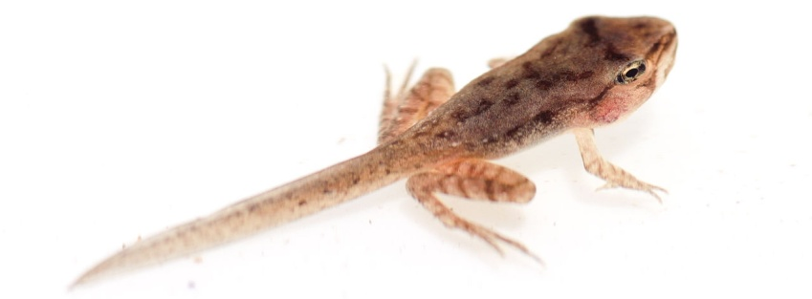
2. Obojživelníky
majú vonkajšie oplodnenie
rozmnožujú sa vo vode
samice kladú veľké množstvo vajíčok v rôsolovitom obale, ktoré samec potom oplodní
liahnu sa z nich žubrienky, ktoré sa vyvíjajú vo vode na dospelé jedince
https://www.youtube.com/watch?v=XOgSDQ5X-NA

Slide 7
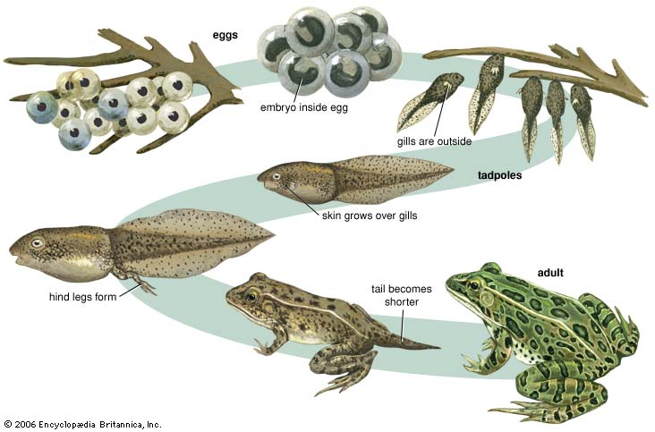
Vývin žaby
U mlokov sa vyvýjajú najskôr predné nohy

Slide 8
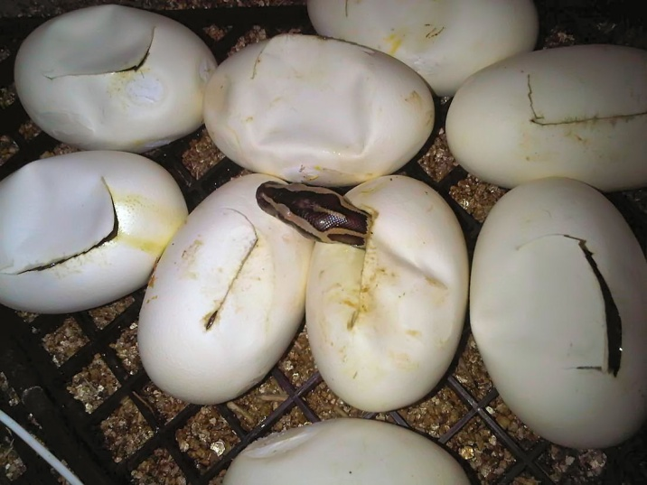
3. Plazy
vnútorné oplodnenie, ku ktorému dochádza pri párení
kladú vajcia v kožovitom obale do piesku, niektoré rodia živé mláďatá
o mláďatá sa nestarajú

Slide 9
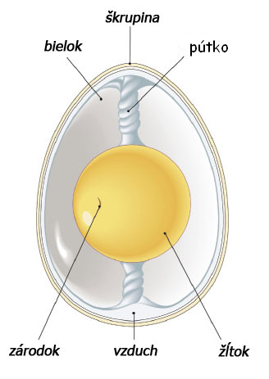
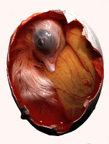
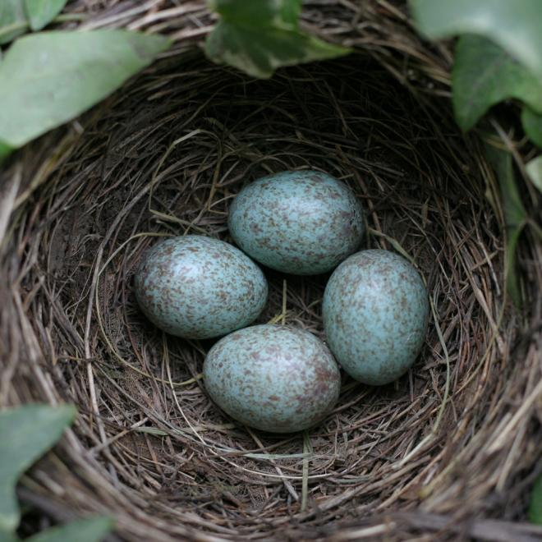
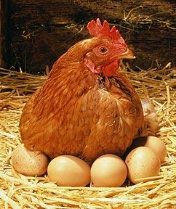
4. Vtáky
vnútorné oplodnenie, ktoré prebieha po párení
kladú vajcia s pevnou škrupinou
sedia na vajciach a zohrievajú ich
po určitom čase sa z vajec liahnu mláďatá
Zárodok prijíma živiny zo žĺtka.

Slide 10
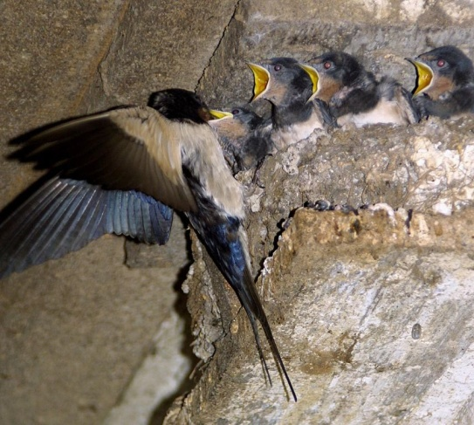
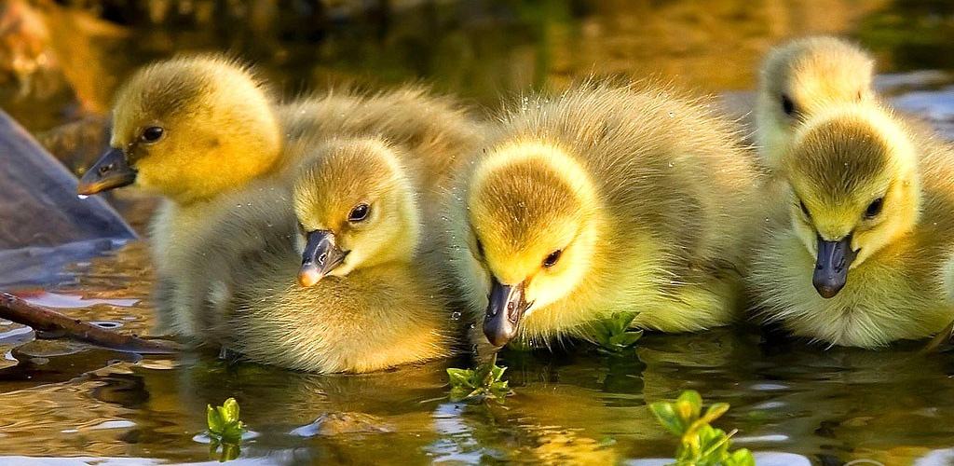
podľa starostlivosti o mláďatá vtáky delíme na:
kŕmivé – po vyliahnutí ich rodičia kŕmia, napr. lastovička
https://www.youtube.com/watch?v=vuU_pyIrs94
nekŕmivé – po vyliahnutí sa živia samé, napr. hus

Slide 11
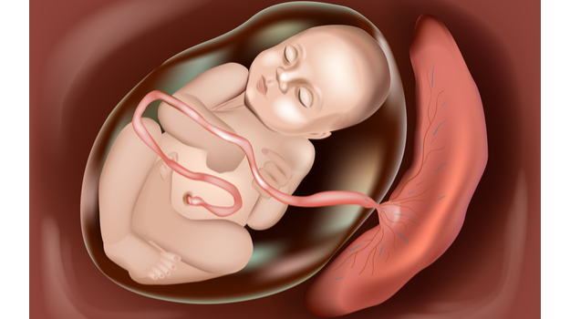
5. Cicavce
vnútorné oplodnenie
samica je po párení a oplodnení gravidná
v maternici vzniká zárodok, ktorý sa vyvíja na plod a ten sa vyživuje pupočnou šnúrou cez placentu
po určitom čase rodí živé mláďatá, ktoré v počiatočnom štádiu kŕmi materským mliekom

Slide 12
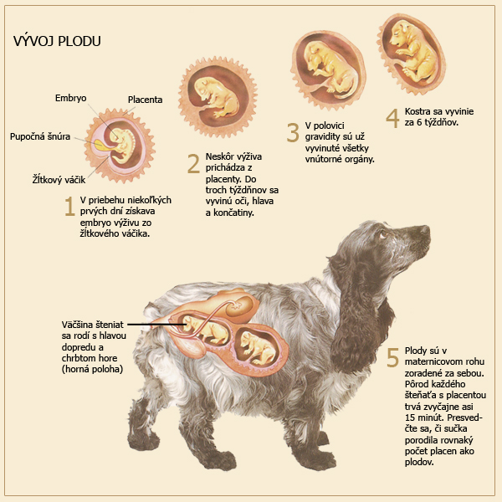
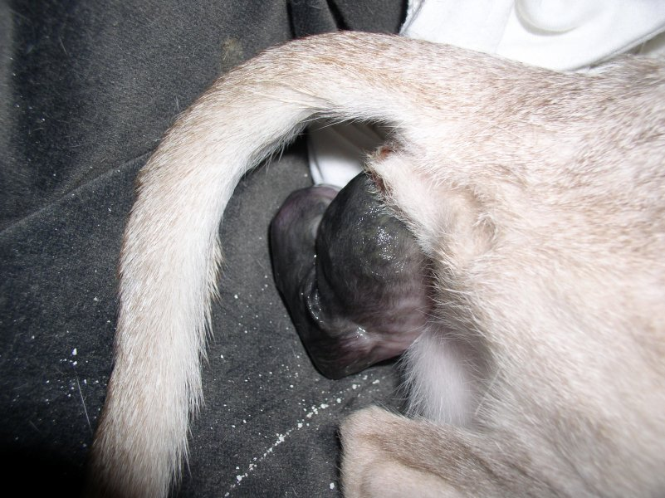
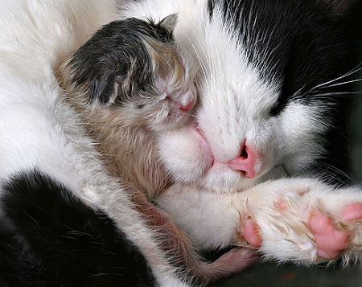
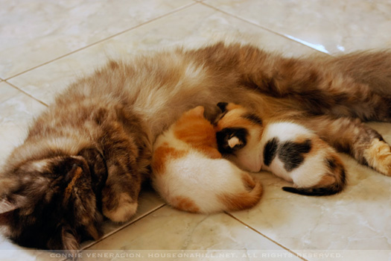
(gravidita -rôzna dĺžka – od niekoľkých dní až po roky)
Človek-9 mesiacov
Pes-2 mesiace
Slon-2 roky
Menšie cicavce rodia viacej mláďat ako väčšie cicavce.

Slide 13
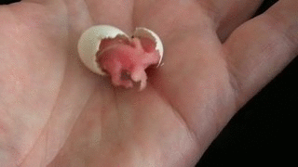
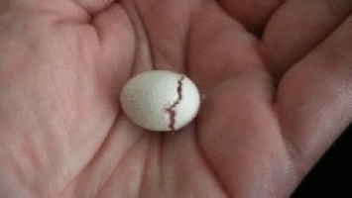
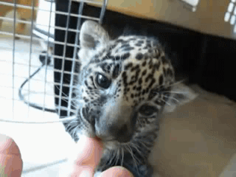
Ďakujem za pozornosť

